Slide 1
Глава 6. Сетевой уровень
Введение в сетевые технологии
Notes:
Программа Сетевой академии Cisco
Введение в сетевые технологии
Глава 6. Сетевой уровень

Slide 2
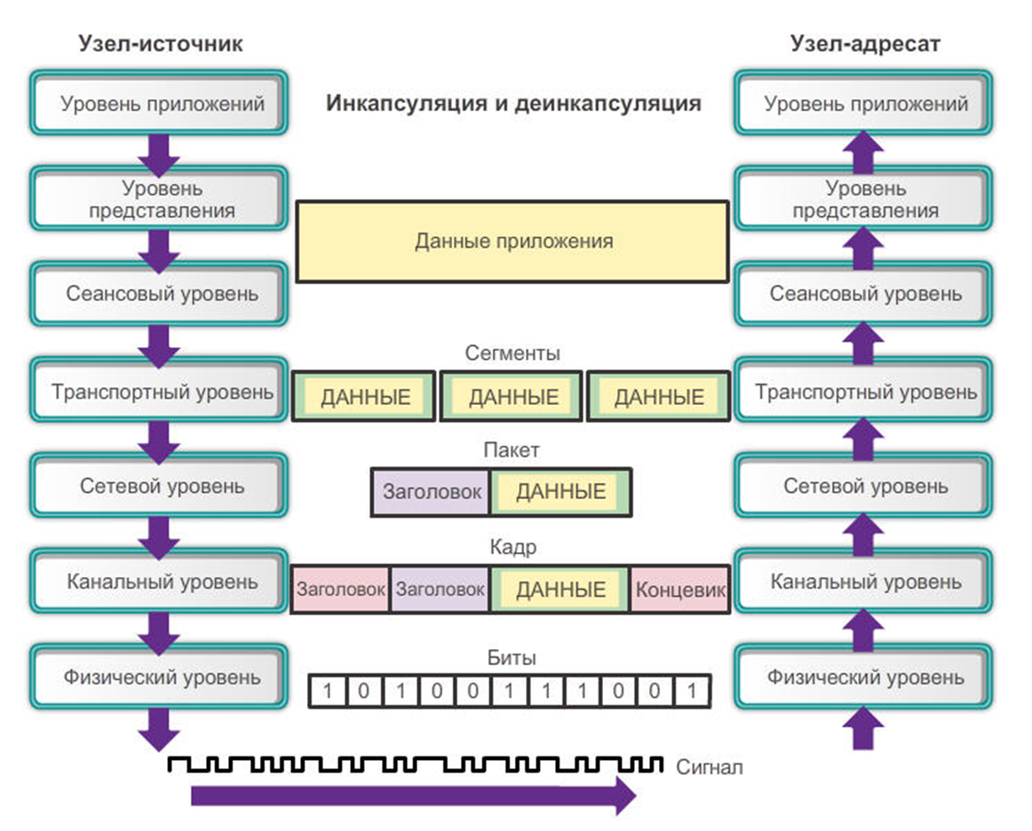
Сетевой уровень Сетевой уровень
Notes:
Раздел 6.0

Slide 3
Сетевой уровень Сетевой уровень
Протоколы сетевого уровня модели OSI определяют адресацию и процессы, которые позволяют упаковывать и передавать данные транспортного уровня.
Инкапсуляция сетевого уровня обеспечивает прохождение данных по сети к адресату (или другой сети) с минимальной нагрузкой.
Notes:
Раздел 6.0

Slide 4
Сетевой уровень в процессе обмена данными Сетевой уровень
Процессы сквозной передачи данных:
Адресация оконечных устройств (IP адреса)
Инкапсуляция (добавление заголовков IP)
Маршрутизация (направление пакета)
Декапсуляция (удаление заголовков)
Notes:
Раздел 6.1.1.1

Slide 5
Сетевой уровень в процессе обмена данными Сетевой уровень
Узел - оконечное устройство с настроенным IP-адресом
Notes:
Раздел 6.1.1.1

Slide 6
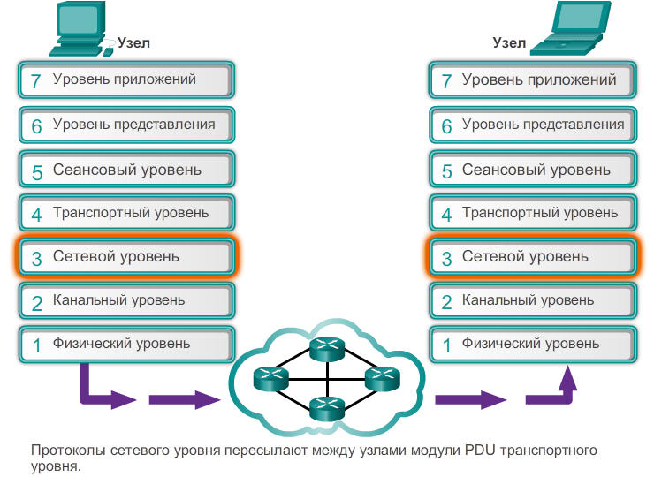
Протоколы сетевого уровня Сетевой уровень в процессе обмена данными
Notes:
Раздел 6.1.1

Slide 7
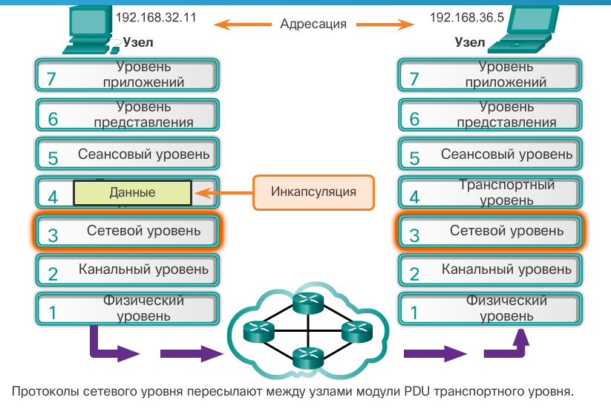
Протоколы сетевого уровня Сетевой уровень в процессе обмена данными
Notes:
Раздел 6.1.1

Slide 8
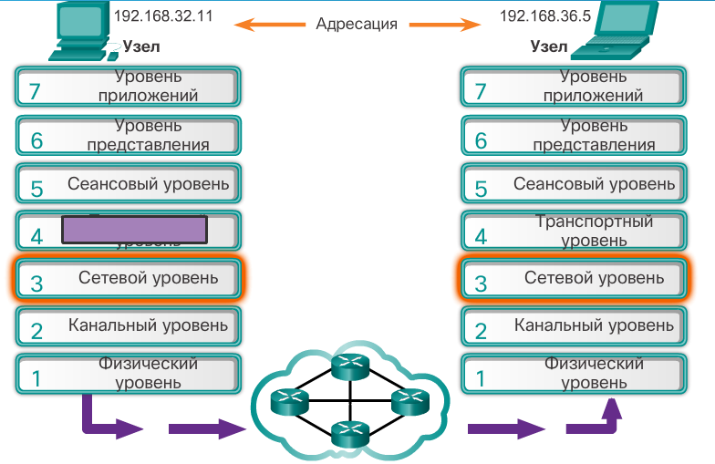
Протоколы сетевого уровня Сетевой уровень в процессе обмена данными
Сегменты
Notes:
Раздел 6.1.1

Slide 9
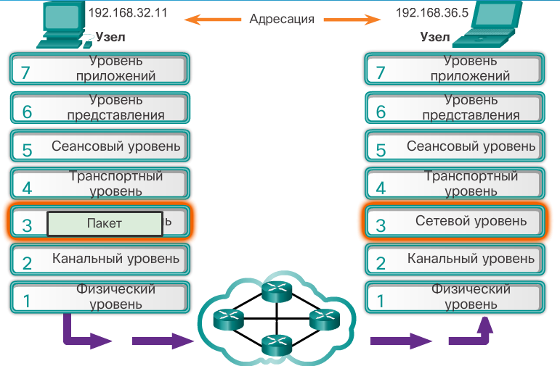
Протоколы сетевого уровня Сетевой уровень в процессе обмена данными
Сегменты
Notes:
Раздел 6.1.1

Slide 10
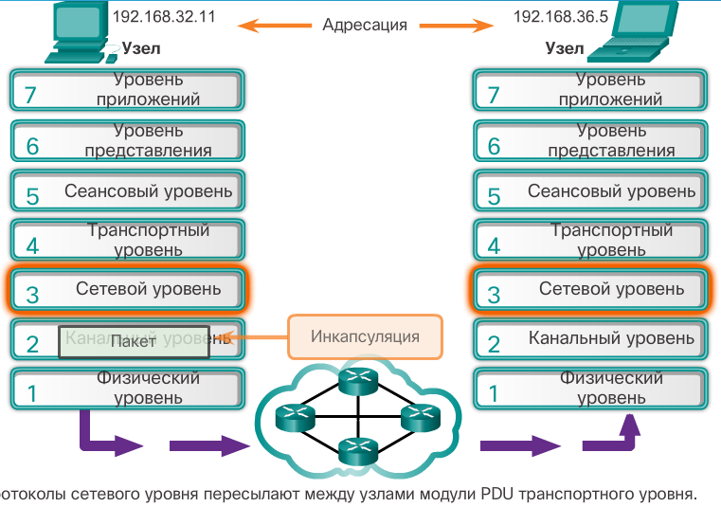
Протоколы сетевого уровня Сетевой уровень в процессе обмена данными
Сегменты
Notes:
Раздел 6.1.1

Slide 11
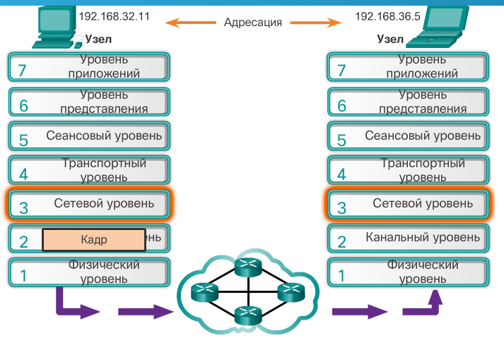
Протоколы сетевого уровня Сетевой уровень в процессе обмена данными
Сегменты
Notes:
Раздел 6.1.1

Slide 12
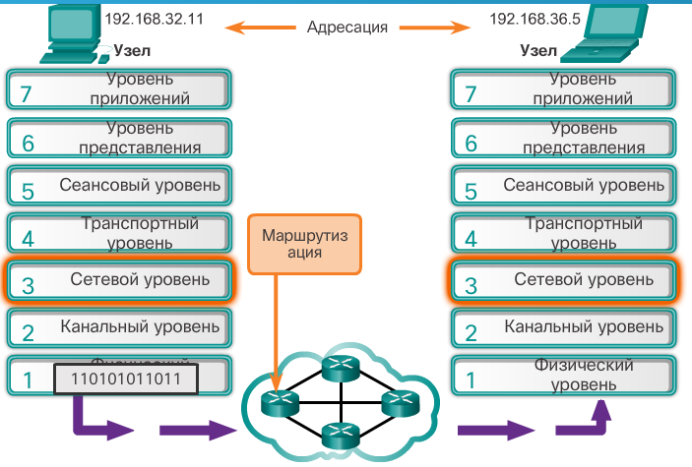
Протоколы сетевого уровня Сетевой уровень в процессе обмена данными
Сегменты
Notes:
Раздел 6.1.1

Slide 13
Сетевой уровень в процессе обмена данными Протоколы сетевого уровня
Типичные протоколы сетевого уровня
IP-протокол версии 4 (IPv4)
IP-протокол версии 6 (IPv6)
Устаревшие протоколы сетевого уровня
Межсетевой пакетный обмен (протокол IPX компании Novell)
AppleTalk
Сетевая служба без привязки к соединениям (CLNS/DECNet)
Notes:
Раздел 6.1.1.2

Slide 14
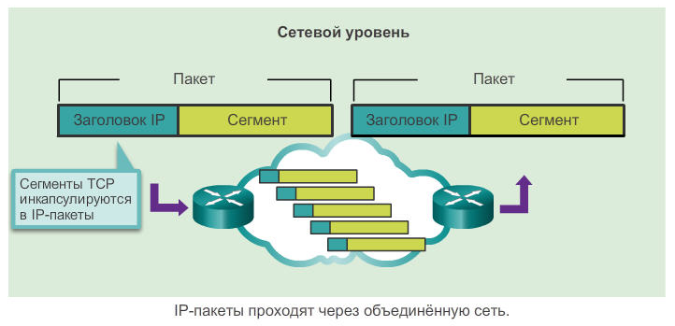
Характеристики протокола IP Характеристики IP-сети
IP — это сервис сетевого уровня, который реализовывается набором протоколов TCP/IP. Он обеспечивает доставку пакета от узла источника к узлу назначения
Notes:
Раздел 6.1.2.1

Slide 15
Характеристики протокола IP Характеристики IP-сети
Без установления соединения: перед отправкой пакетов данных соединение с узлом назначения не устанавливается.
Доставка с максимальными усилиями (ненадёжная): доставка пакетов не гарантируется.
Независимость от среды: функционирует независимо от среды, в которой передаются данные.
Notes:
Раздел 6.1.2.1

Slide 16
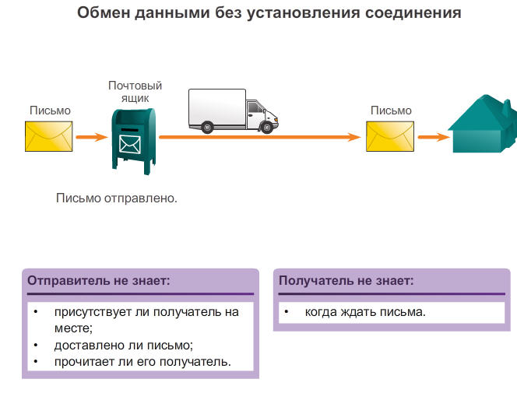
Характеристики протокола IP IP-сеть: без установления соединения
IP является протоколом без установления соединения, а это означает, что перед отправкой данных выделенное сквозное соединение не устанавливается.
Notes:
Раздел 6.1.2.2

Slide 17
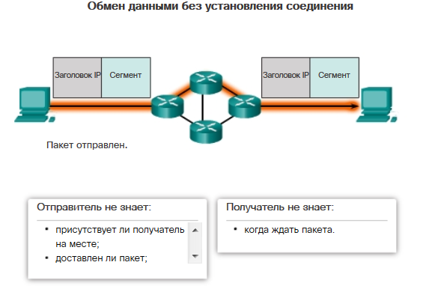
Характеристики протокола IP IP-сеть: без установления соединения
Notes:
Раздел 6.1.2.2

Slide 18
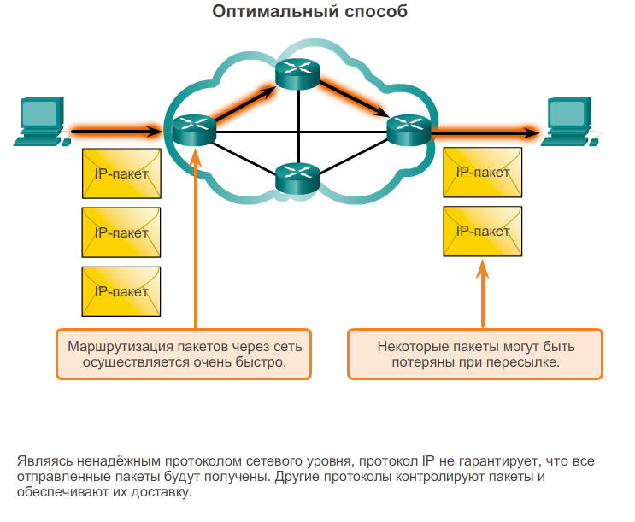
Характеристики протокола IP IP-сеть: попытка доставки без гарантированного результата
«Ненадёжный» протокол — тот, который не способен контролировать не доставленные или повреждённые пакеты и восстанавливаться в случае их появления.
Notes:
Раздел 6.1.2.3

Slide 19
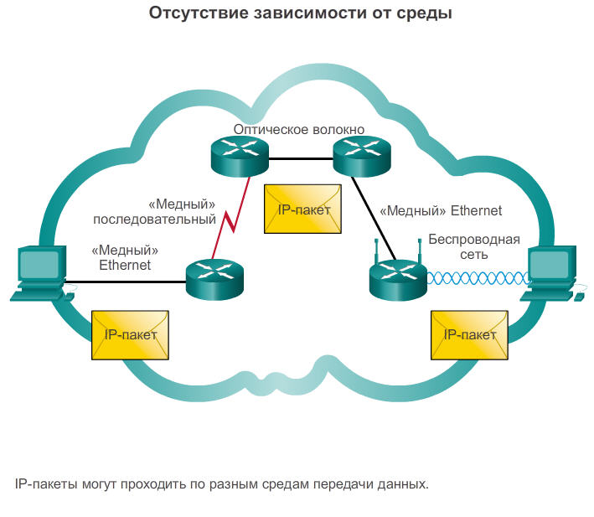
Характеристики протокола IP IP-сеть: независимость от среды
любой отдельный пакет IP может передаваться по кабелю (с помощью электрических импульсов, например оптических сигналов по волоконному кабелю) или в виде радиосигналов в беспроводных сетях.
Notes:
Раздел 6.1.2.4

Slide 20
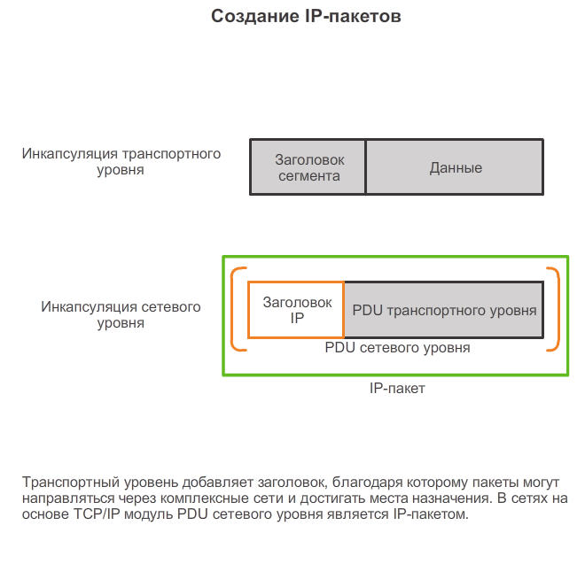
Пакет IPv4 Инкапсуляция в IP-сети
Протокол IP инкапсулирует, или упаковывает, сегмент транспортного уровня путём добавления заголовка IP.
Notes:
Раздел 6.1.2.5

Slide 21
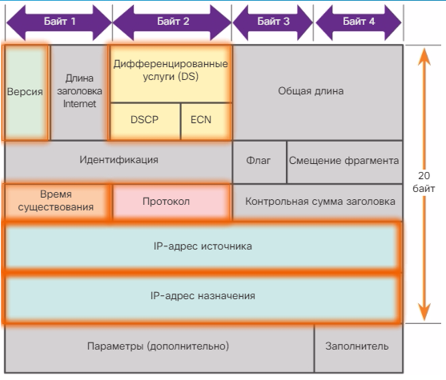
Пакет IPv4 Заголовок пакета IPv4
Notes:
Раздел 6.1.3.2

Slide 22
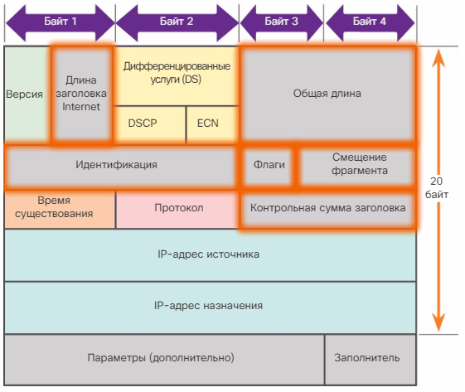
Пакет IPv4 Поля заголовков IPv4
Notes:
Раздел 6.1.3.3

Slide 23
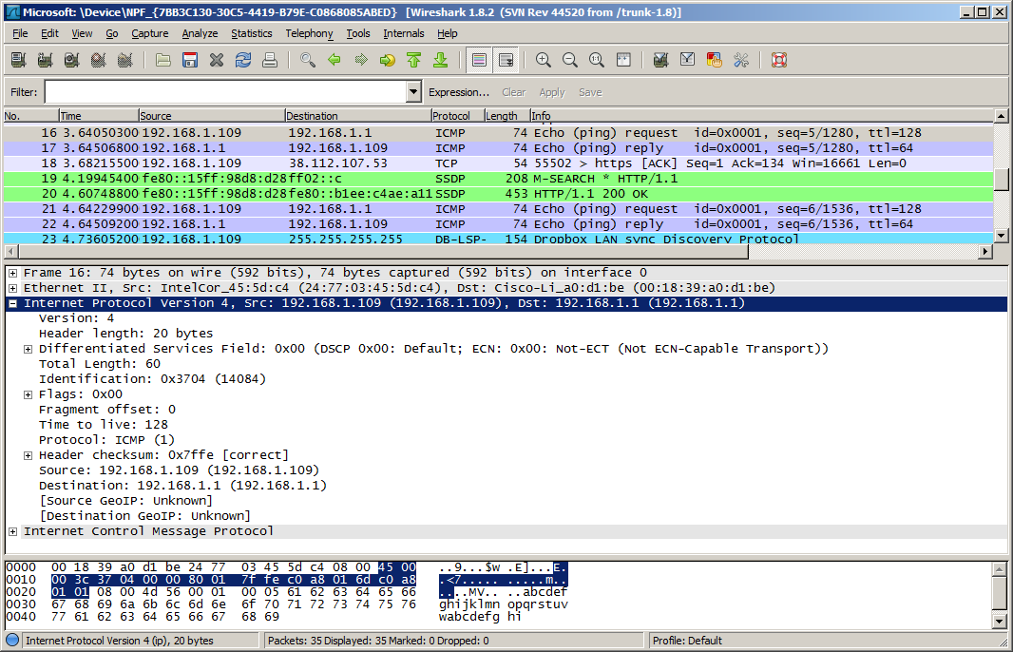
Пакет IPv4 Примеры заголовков IPv4
Notes:
Раздел 6.1.3.4

Slide 24

Сетевой уровень в процессе обмена данными Ограничения IPv4
Истощение IP-адресов
Расширение таблицы маршрутизации в Интернете
Отсутствие сквозного соединения
(NAT)
Notes:
Раздел 6.1.4.1

Slide 25
Сетевой уровень в процессе обмена данными Краткое описание IPv6
Увеличенное пространство адресов
Улучшенная обработка пакетов
Отсутствие необходимости в использовании NAT
Встроенная система безопасности
4 миллиарда IPv4-адресов 4 000 000 000
340 ундециллионов IPv6-адресов 340 000 000 000 000 000 000 000 000 000 000 000 000
Notes:
Раздел 6.1.4.2

Slide 26
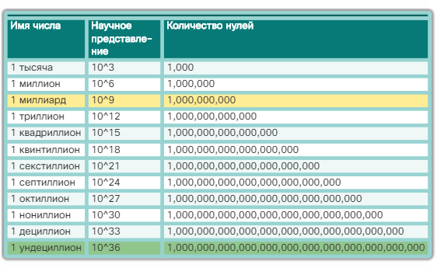
Сетевой уровень в процессе обмена данными Краткое описание IPv6
Notes:
Раздел 6.1.4.2

Slide 27
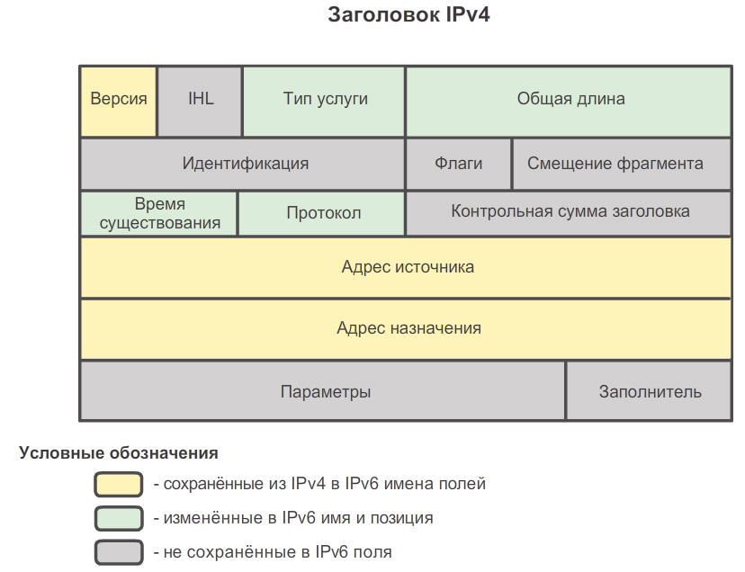
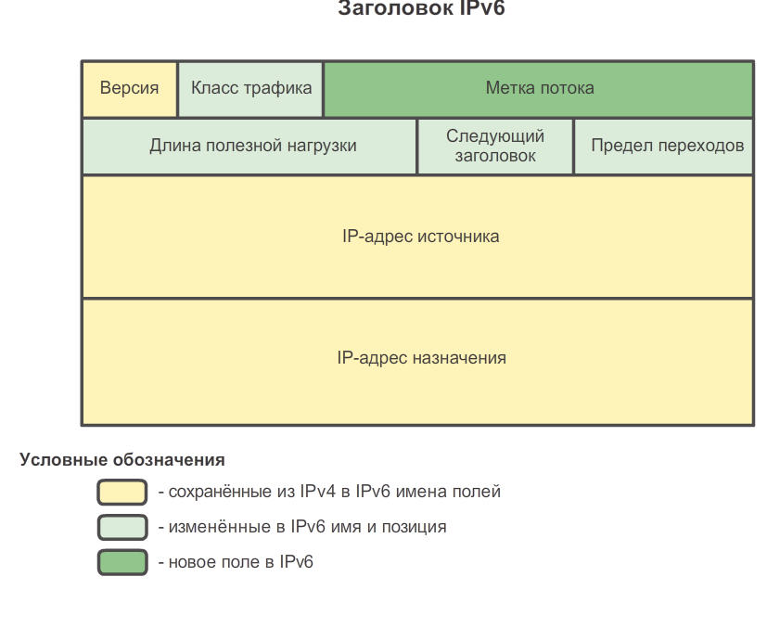
Пакет IPv6 Инкапсуляция IPv6
Notes:
Раздел 6.1.4.3

Slide 28
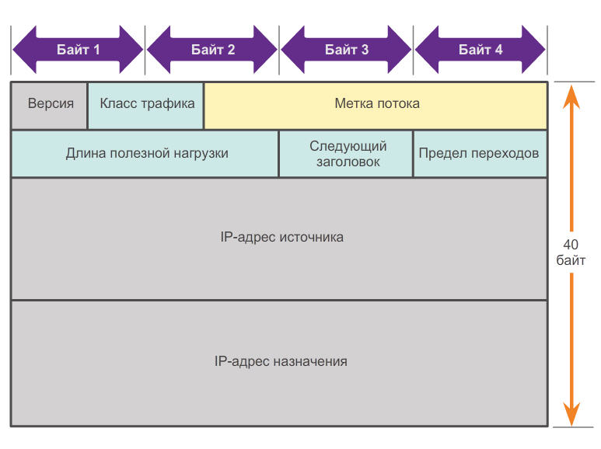
Пакет IPv6 Заголовок пакета IPv6
Notes:
Раздел 6.1.4.4

Slide 29
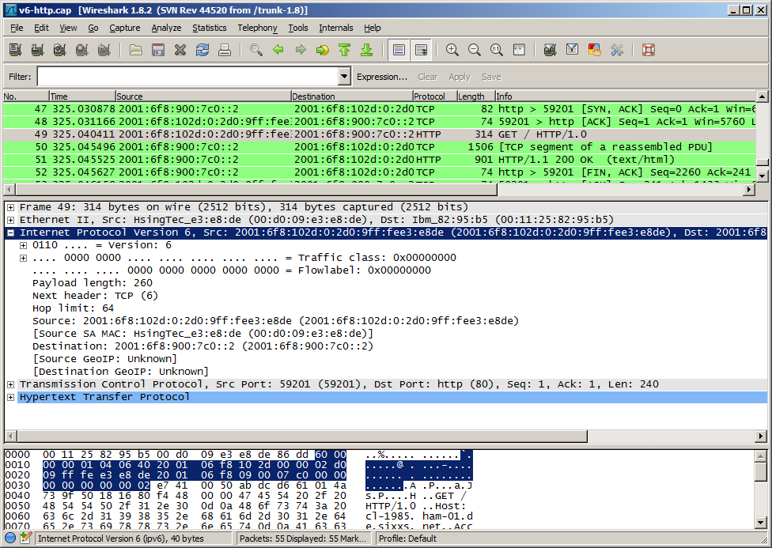
Пакет IPv6 Пример заголовка IPv6
Notes:
Раздел 6.1.4.3

Slide 30
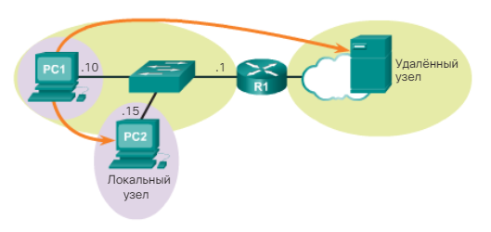
Таблицы маршрутизации узлов Решение о перенаправлении пакета узла
Самому себе (loopback 127.0.0.1)
Локальному узлу
Удаленному узлу
Какому узлу адресован пакет — локальному или удалённому — определяется комбинацией IP-адреса и маски подсети устройства источника, которые сравниваются с IP-адресом и маской подсети устройства назначения.
Notes:
Раздел 6.2.1.1

Slide 31
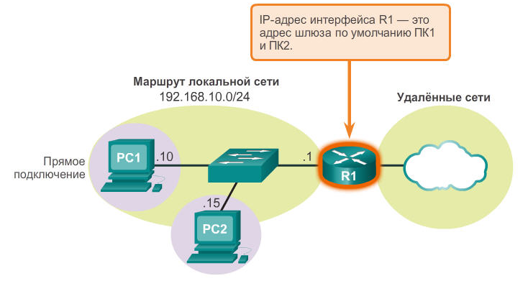
Таблицы маршрутизации узлов Решение о перенаправлении пакета узла
Шлюз по умолчанию (маршрутизатор) — это устройство, которое направляет трафик из локальной сети к устройствам в удалённых сетях.
Шлюз по умолчанию, в роли которого чаще всего выступает маршрутизатор, сохраняет таблицу маршрутизации.
Notes:
Раздел 6.2.1.1

Slide 32
Таблицы маршрутизации узлов Шлюз по умолчанию
На узлах должна храниться их собственная локальная таблица маршрутизации, чтобы пакеты сетевого уровня гарантированно направлялись в нужную сеть назначения. Как правило, локальная таблица узла содержит следующие данные:
прямое подключение;
маршрут локальной сети;
локальный маршрут по умолчанию.
R
Notes:
Раздел 6.2.1.2

Slide 33
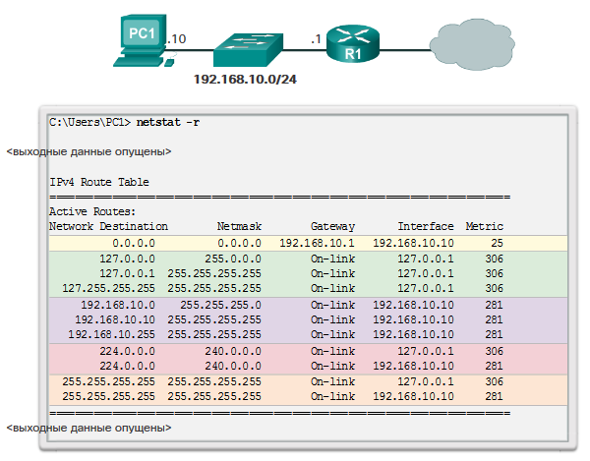
Таблицы маршрутизации узлов Таблица маршрутизации узлов IPv4
Notes:
Раздел 6.2.1.3 6.2.1.4

Slide 34
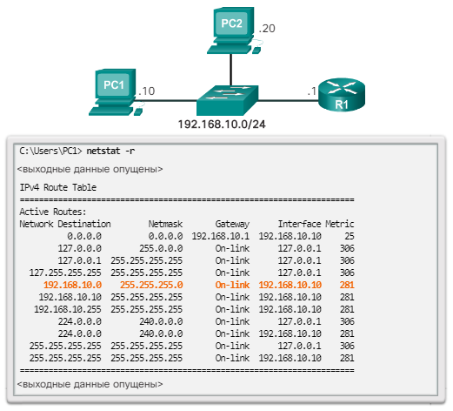
Таблицы маршрутизации узлов Пример таблицы маршрутизации узла IPv4
Notes:
Раздел 6.2.1.6

Slide 35
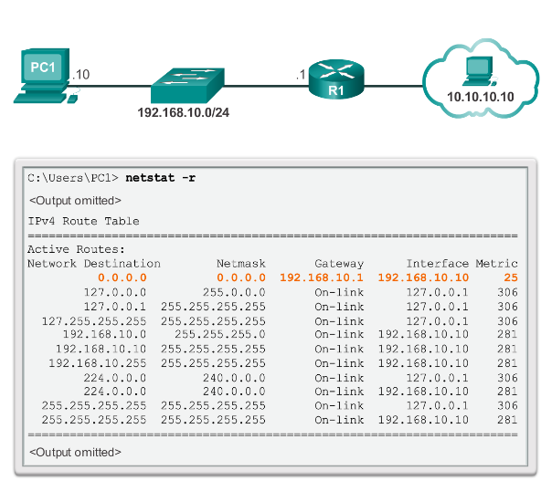
Таблицы маршрутизации узлов Пример таблицы маршрутизации узла IPv4
Notes:
Раздел 6.2.1.5

Slide 36
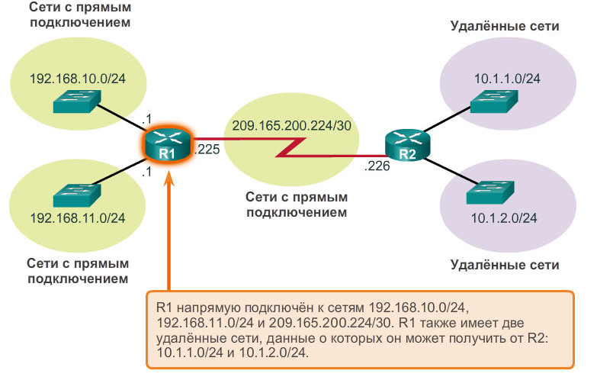
Таблицы маршрутизации маршрутизатора Решение о перенаправлении пакета маршрутизатора
Notes:
Раздел 6.2.2.1

Slide 37
Таблицы маршрутизации маршрутизатора Решение о перенаправлении пакета маршрутизатора
В таблице маршрутизации маршрутизатора хранится следующая информация:
Маршруты с прямым подключением
Удалённые маршруты
Notes:
Раздел 6.2.2.1

Slide 38
Таблицы маршрутизации маршрутизатора Таблица маршрутизации маршрутизатора IPv4
192.168.10.0/24
10.1.1.0/24
ПК1
.10
G0/0
.1
209.165.200.224 /30
.10
.1
R1
.225
S0/0/0
.226
R2
.10
.1
G0/1
.1
.10
ПК2
192.168.11.0/24
10.1.2.0/24
R1#show ip route
Codes: L - local, C - connected, S - static, R - RIP, M - mobile, B - BGP
D - EIGRP, EX - EIGRP external, O - OSPF, IA - OSPF inter area
N1 - OSPF NSSA external type 1, N2 - OSPF NSSA external type 2
E1 - OSPF external type 1, E2 - OSPF external type 2, E - EGP
i - IS-IS, L1 - IS-IS level-1, L2 - IS-IS level-2, ia - IS-IS inter area
* - candidate default, U - per-user static route, o - ODR
P - periodic downloaded static route
Gateway of last resort is not set
10.0.0.0/8 is variably subnetted, 2 subnets, 2 masks
D 10.1.1.0/24 [90/2170112] via 209.165.200.226, 00:00:05, Serial0/0/0
D 10.1.2.0/24 [90/2170112] via 209.165.200.226, 00:00:05, Serial0/0/0
192.168.10.0/24 is variably subnetted, 2 subnets, 3 masks
C 192.168.10.0/24 is directly connected, GigabitEthernet0/0
L 192.168.10.1/32 is directly connected, GigabitEthernet0/0
192.168.11.0/24 is variably subnetted, 2 subnets, 3 masks
C 192.168.11.0/24 is directly connected, GigabitEthernet0/1
L 192.168.11.1/32 is directly connected, GigabitEthernet0/1
209.165.200.0/24 is variably subnetted, 2 subnets, 3 masks
C 209.165.200.224/30 is directly connected, Serial0/0/0
L 209.165.200.225/32 is directly connected, Serial0/0/0
R1#
Notes:
Раздел 6.2.2.2

Slide 39
Таблицы маршрутизации маршрутизатора Записи таблицы маршрутизации для прямых соединений
192.168.10.0/24
64.100.0.1
10.1.1.0/24
ПК1
.10
G0/0
.1
209.165.200.224 /30
.10
.1
R1
.225
S0/0/0
.226
R2
.10
.1
G0/1
.1
.10
ПК2
192.168.11.0/24
10.1.2.0/24
А
B
C
C 192.168.10.0/24 is directly connected, GigabitEthernet0/0
L 192.168.10.1/32 is directly connected, GigabitEthernet0/0
А | Определяет, каким образом маршрутизатор узнал об этой сети.
B | Определяет сеть назначения и способ подключения к ней.
C | Определяет интерфейс на маршрутизаторе, подключённом к сети назначения.
Notes:
Раздел 6.2.2.3

Slide 40
Таблицы маршрутизации маршрутизатора Записи таблицы маршрутизации удалённой сети
192.168.10.0/24
64.100.0.1
10.1.1.0/24
ПК1
.10
G0/0
.1
209.165.200.224 /30
.10
.1
R1
.225
S0/0/0
.226
R2
.10
.1
G0/1
.1
.10
ПК2
192.168.11.0/24
10.1.2.0/24
D 10.1.1.0/24 [90/2170112] via 209.165.200.226, 00:00:05, Serial0/0/0
А | Определяет, каким образом маршрутизатор узнал об этой сети.
B | Определяет сеть назначения.
C | Определяет административное расстояние (достоверность) источника маршрута.
D | Определяет метрику для доступа к удалённой сети.
E | Определяет IP-адрес следующего перехода для доступа к удалённой сети.
F | Определяет время с момента обнаружения сети.
G | Определяет интерфейс исходящей передачи данных на маршрутизаторе для доступа к сети назначения.
Notes:
Раздел 6.2.2.4

Slide 41
Таблицы маршрутизации маршрутизатора Адрес следующего перехода
192.168.10.0/24
64.100.0.1
10.1.1.0/24
ПК1
.10
G0/0
.1
209.165.200.224 /30
.10
.1
R1
.225
S0/0/0
.226
R2
.10
.1
G0/1
.1
.10
ПК2
192.168.11.0/24
10.1.2.0/24
R1#show ip route
Codes: L - local, C - connected, S - static, R - RIP, M - mobile, B - BGP
D - EIGRP, EX - EIGRP external, O - OSPF, IA - OSPF inter area
N1 - OSPF NSSA external type 1, N2 - OSPF NSSA external type 2
E1 - OSPF external type 1, E2 - OSPF external type 2, E - EGP
i - IS-IS, L1 - IS-IS level-1, L2 - IS-IS level-2, ia - IS-IS inter area
* - candidate default, U - per-user static route, o - ODR
P - periodic downloaded static route
Gateway of last resort is not set
10.0.0.0/8 is variably subnetted, 2 subnets, 2 masks
D 10.1.1.0/24 [90/2170112] via 209.165.200.226, 00:00:05, Serial0/0/0
D 10.1.2.0/24 [90/2170112] via 209.165.200.226, 00:00:05, Serial0/0/0
192.168.10.0/24 is variably subnetted, 2 subnets, 3 masks
C 192.168.10.0/24 is directly connected, GigabitEthernet0/0
L 192.168.10.1/32 is directly connected, GigabitEthernet0/0
192.168.11.0/24 is variably subnetted, 2 subnets, 3 masks
C 192.168.11.0/24 is directly connected, GigabitEthernet0/1
L 192.168.11.1/32 is directly connected, GigabitEthernet0/1
209.165.200.0/24 is variably subnetted, 2 subnets, 3 masks
C 209.165.200.224/30 is directly connected, Serial0/0/0
L 209.165.200.225/32 is directly connected, Serial0/0/0
R1#
Notes:
Раздел 6.2.2.5

Slide 42
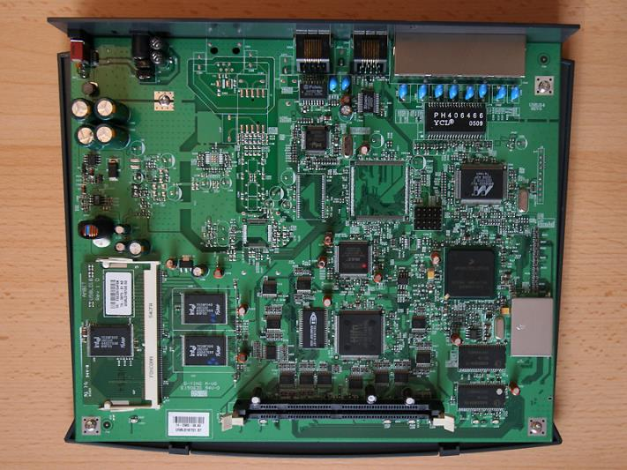
Маршрутизаторы Устройство маршрутизатора
Notes:
Раздел 6.3.1

Slide 43
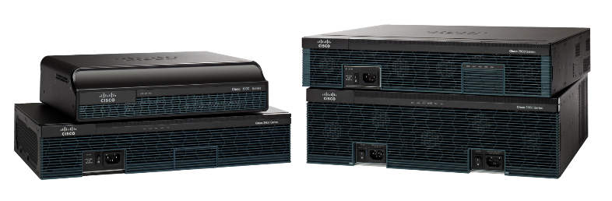
Устройство маршрутизатора Маршрутизатор — это компьютер
Notes:
Раздел 6.3.1.1

Slide 44
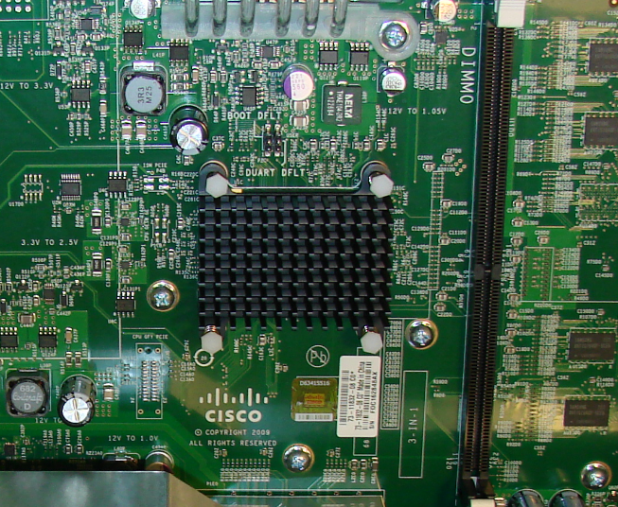
Устройство маршрутизатора ЦП и ОС маршрутизатора
Notes:
Раздел 6.3.1.2

Slide 45
Устройство маршрутизатора Память маршрутизатора
Память | Энергозависимая / Энергонезависимая | Хранилища
ОЗУ | Энергозависимая | Запущенная версия IOS Запущенный файл конфигурации IP-маршрутизация и таблицы ARP Буфер пакетов
ПЗУ | Энергонезависимая | Указания по загрузке Основное программное обеспечение для диагностики Ограниченная версия IOS
NVRAM | Энергонезависимая | Файл начальной конфигурации
Флеш-память | Энергонезависимая | IOS Прочие системные файлы
Notes:
Раздел 6.3.1.3

Slide 46
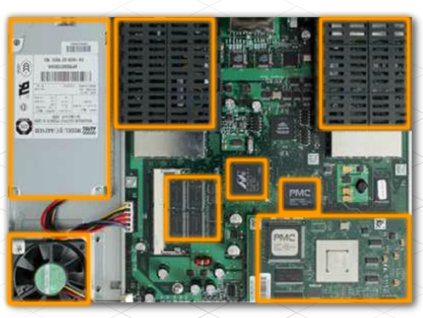
Устройство маршрутизатора Внутреннее устройство маршрутизатора
Notes:
Раздел 6.3.1.4

Slide 47
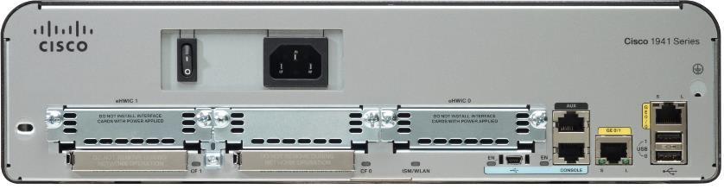
Устройство маршрутизатора Системная плата маршрутизатора
Сдвоенные слоты eHWIC
eHWIC 0
AUX
порт
Локальная сеть
интерфейсы
Консоль RJ45
USB
Порты
Два разъёма для карт флеш-памяти максимальным объёмом 4 ГБ каждая
Консоль
USB-разъём типа B
Notes:
Раздел 6.3.1.5

Slide 48
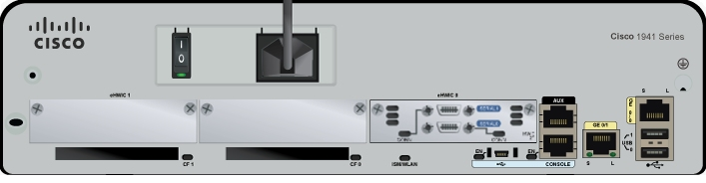
Устройство маршрутизатора Подключение к маршрутизатору
Глобальная сеть
Интерфейс
AUX
порт
Локальная сеть
интерфейсы
Консоль RJ45
Консоль
USB-разъём типа B
Notes:
Раздел 6.3.1.6

Slide 49
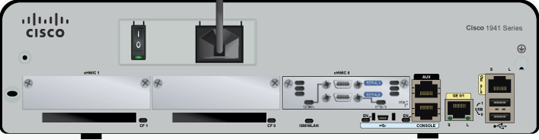
Устройство маршрутизатора Интерфейсы сети LAN и WAN
Последовательные интерфейсы
Интерфейсы сети LAN
Notes:
Раздел 6.3.1.7

Slide 50
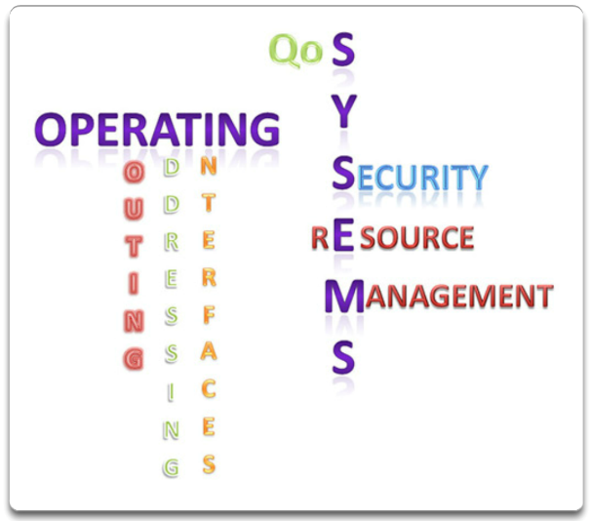
Загрузка маршрутизатора Cisco IOS
Notes:
Раздел 6.3.2.1

Slide 51
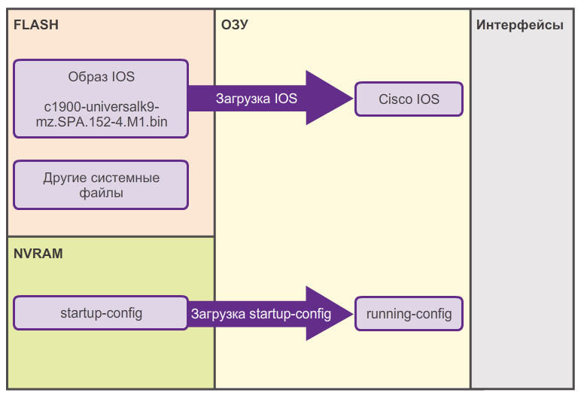
Загрузка маршрутизатора Файлы Bootset
Notes:
Раздел 6.3.2.2

Slide 52
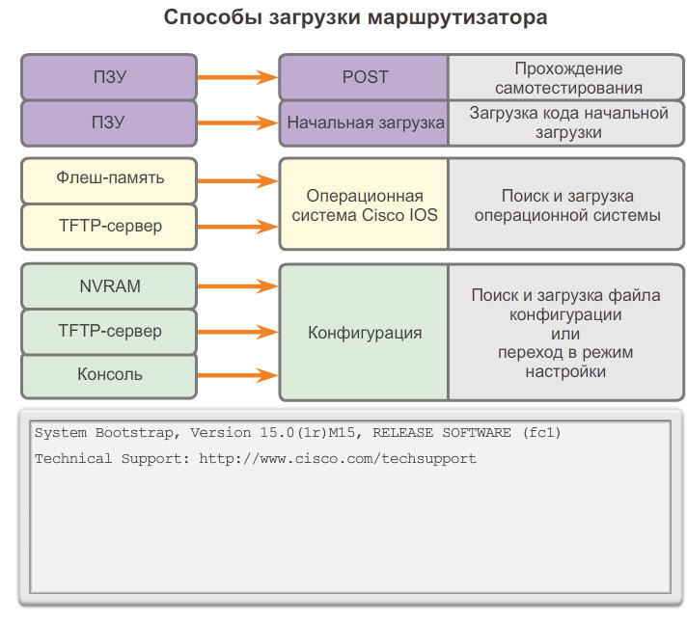
Загрузка маршрутизатора Процесс загрузки маршрутизатора
Самотестирование при включении питания (POST) и установка программы начальной загрузки
Поиск и загрузка программного обеспечения Cisco IOS
Поиск и загрузка файла начальной конфигурации или переход в режим настройки
Notes:
Раздел 6.3.2.3

Slide 53
Загрузка маршрутизатора Вывод команды «show version»
Router# show version
Cisco IOS Software, C1900 Software (C1900-UNIVERSALK9-M), Version 15.2(4)M1, RELEASE SOFTWARE (fc1)
Служба технической поддержки: http://www.cisco.com/techsupport
Copyright (c) 1986-2012 by Cisco Systems, Inc.
Compiled Thu 26-Jul-12 19:34 by prod_rel_team
ROM: System Bootstrap, Version 15.0(1r)M15, RELEASE SOFTWARE (fc1)
Router uptime is 10 hours, 9 minutes
System returned to ROM by power-on
System image file is "flash0:c1900-universalk9-mz.SPA.152-4.M1.bin"
Last reload type: Normal Reload
Last reload reason: power-on
<Output omitted>
Cisco CISCO1941/K9 (revision 1.0) with 446464K/77824K bytes of memory.
Processor board ID FTX1636848Z
2 Gigabit Ethernet interfaces
2 Serial(sync/async) interfaces
1 terminal line
DRAM configuration is 64 bits wide with parity disabled.
255K bytes of non-volatile configuration memory.
250880K bytes of ATA System CompactFlash 0 (Read/Write)
<Output omitted>
Technology Package License Information for Module:'c1900'
-----------------------------------------------------------------
Technology Technology-package Technology-package
Current Type Next reboot
-----------------------------------------------------------------
ipbase ipbasek9 Permanent ipbasek9
security None None None
data None None None
Configuration register is 0x2142 (will be 0x2102 at next reload)
Router#
Notes:
Раздел 6.3.2.4

Slide 54
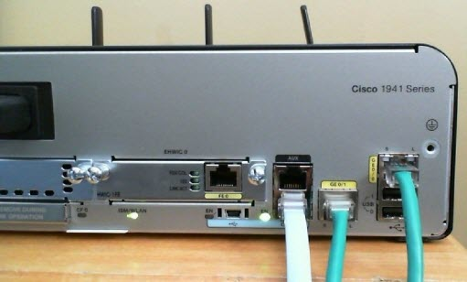
Сетевой уровень Настройка маршрутизатора Cisco
Notes:
Раздел 6.4

Slide 55
Настройка начальных параметров Этапы конфигурации маршрутизатора
192.168.10.0/24
10.1.1.0/24
ПК1
.10
G0/0
.1
209.165.200.224 /30
.10
.1
R1
.225
S0/0/0
.226
R2
.10
.1
G0/1
.1
.10
ПК2
192.168.11.0/24
10.1.2.0/24
Router> enable
Router# configure terminal
Enter configuration commands, one per line. End with CNTL/Z.
Router(config)# hostname R1
R1(config)#
Router> en
Router# conf t
Enter configuration commands, one per line. End with CNTL/Z.
Router(config)# ho R1
R2(config)#
ИЛИ
R1(config)# enable secret class
R1(config)#
R1(config)# line console 0
R1(config-line)# password cisco
R1(config-line)# login
R1(config-line)# exit
R1(config)#
R1(config)# line vty 0 4
R1(config-line)# password cisco
R1(config-line)# login
R1(config-line)# exit
R1(config)#
R1(config)# service password-encryption
R1(config)#
R1(config)# banner motd #
Enter TEXT message End with the character '#'.
***********************************************
WARNING: Unauthorized access is prohibited!
***********************************************
#
R1(config)#
R1# copy running-config startup-config
Destination filename [startup-config]?
Building configuration...
[OK]
R1#
Notes:
Раздел 6.4.1.1

Slide 56
Настройка интерфейсов Настройка интерфейсов сети LAN
192.168.10.0/24
10.1.1.0/24
ПК1
.10
G0/0
.1
209.165.200.224 /30
.10
.1
R1
.225
S0/0/0
.226
R2
.10
.1
G0/1
.1
.10
ПК2
192.168.11.0/24
10.1.2.0/24
R1# conf t
Enter configuration commands, one per line. End with CNTL/Z.
R1(config)#
R1(config)# interface gigabitethernet 0/0
R1(config-if)# ip address 192.168.10.1 255.255.255.0
R1(config-if)# description Link to LAN-10
R1(config-if)# no shutdown
%LINK-5-CHANGED: Interface GigabitEthernet0/0, changed state to up
%LINEPROTO-5-UPDOWN: Line protocol on Interface GigabitEthernet0/0, changed state to up
R1(config-if)# exit
R1(config)#
R1(config)# int g0/1
R1(config-if)# ip add 192.168.11.1 255.255.255.0
R1(config-if)# des Link to LAN-11
R1(config-if)# no shut
%LINK-5-CHANGED: Interface GigabitEthernet0/1, changed state to up
%LINEPROTO-5-UPDOWN: Line protocol on Interface GigabitEthernet0/1, changed state to up
R1(config-if)# exit
R1(config)#
Notes:
Раздел 6.4.2.1

Slide 57
Настройка интерфейсов Проверка конфигурации интерфейса
192.168.10.0/24
10.1.1.0/24
ПК1
.10
G0/0
.1
209.165.200.224 /30
.10
.1
R1
.225
S0/0/0
.226
R2
.10
.1
G0/1
.1
.10
ПК2
192.168.11.0/24
10.1.2.0/24
R1# show ip interface brief
Interface IP-Address OK? Method Status Protocol
GigabitEthernet0/0 192.168.10.1 YES manual up up
GigabitEthernet0/1 192.168.11.1 YES manual up up
Serial0/0/0 209.165.200.225 YES manual up up
Serial0/0/1 unassigned YES NVRAM administratively down down
Vlan1 unassigned YES NVRAM administratively down down
R1#
R1# ping 209.165.200.226
Type escape sequence to abort.
Sending 5, 100-byte ICMP Echos to 209.165.200.226, timeout is 2 seconds:
!!!!!
Success rate is 100 percent (5/5), round-trip min/avg/max = 1/2/9 ms
R1#
Notes:
Раздел 6.4.2.2

Slide 58
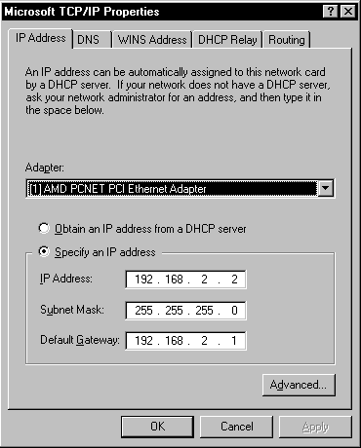
Настройка маршрутизатора Cisco Настройка шлюза по умолчанию
Notes:
Раздел 6.4.3

Slide 59
Настройка шлюза по умолчанию Шлюз по умолчанию на узле
ПК1
.10
192.168.10.0/24
.1
G0/0
ПК2
.10
R1
G0/1
.1
ПК1
.10
ПК3
.10
192.168.10.0/24
.1
G0/0
.10
192.168.11.0/24
ПК2
.11
ПК4
R1
G0/1
.1
ПК3
.10
.11
192.168.11.0/24
ПК4
Notes:
Раздел 6.4.3.1

Slide 60

Настройка шлюза по умолчанию Шлюз по умолчанию на коммутаторе
S1#show running-config
Building configuration...
!
<output omitted>
service password-encryption
!
hostname S1
!
Interface Vlan1
ip address 192.168.10.50
!
ip default-gateway 192.168.10.1
<output omitted>
ПК1
.10
192.168.11.0/24
192.168.10.0/24
.1
G0/0
.1
G0/1
.11
S1
R1
S2
ПК2
.50
Если на шлюзе по умолчанию не настроен S1, пакеты отклика от S1 не достигают администратора по адресу 192.168.11.10. Следовательно, администратор не сможет осуществлять удалённое управление устройством.
Notes:
Раздел 6.4.3.2

Slide 61
Сетевой уровень Заключение
В этой главе вы узнали о том, что:
сетевой уровень, или третий уровень OSI, предоставляет службы, позволяющие конечным устройствам обмениваться данными по сети;
сетевой уровень использует четыре базовых процесса: IP-адресацию для оконечных устройств, инкапсуляцию, маршрутизацию и декапсуляцию;
в сети Интернет преимущественно используется протокол IPv4, который по-прежнему является наиболее распространённым протоколом сетевого уровня;
пакет IPv4 содержит IP-заголовок и полезную нагрузку;
упрощённый заголовок IPv6 предоставляет ряд преимуществ по сравнению с IPv4, включая более эффективную маршрутизацию, упрощённые заголовки расширения и обработку каждого отдельного потока.
Notes:
Разделы 1.5 и 1.5.1

Slide 62
Сетевой уровень Заключение
В этой главе вы узнали о том, что:
помимо иерархической адресации, сетевой уровень также отвечает за маршрутизацию;
узлам требуется локальная таблица маршрутизации, чтобы пакеты направлялись в нужную сеть назначения;
локальный маршрут по умолчанию — это маршрут к шлюзу по умолчанию;
шлюз по умолчанию — это IP-адрес интерфейса маршрутизатора, подключённого к локальной сети;
когда маршрутизатор, такой как шлюз по умолчанию, получает пакет, он изучает IP-адрес назначения для определения сети назначения.
Notes:
Разделы 1.5 и 1.5.1

Slide 63
Сетевой уровень Заключение
В этой главе вы узнали о том, что:
в таблице маршрутизации маршрутизатора хранится информация о маршрутах с прямым соединением, а также об удалённых маршрутах; если в таблице маршрутизации есть запись сети назначения, маршрутизатор выполняет отправку пакета; если же подобная запись отсутствует, то маршрутизатор может направить этот пакет по собственному стандартному маршруту, если он имеется, или отбросит его;
записи таблиц маршрутизации можно настроить вручную на каждом маршрутизаторе, чтобы обеспечить статическую маршрутизацию; маршрутизаторы также могут динамически обмениваться между собой данными о маршрутах с помощью протокола маршрутизации;
чтобы маршрутизаторы были доступны, необходимо настроить параметры их интерфейса.
Notes:
Разделы 1.5 и 1.5.1

Slide 64


